Slide 1
CATÁLOGO DE PRODUCTOS

Slide 2
¡ADVERTENCIA!
Los precios de los productos incluyen el IVA, pero no incluyen el transporte.

Slide 3
alimentación

Slide 4
queso de oveja
Referencia: 01
Nuestro proveedor es la quesería “La Era Alta”.
Queso curado artesano elaborado con leche pasteurizada de oveja.
En piezas de 500 gramos, envasadas al vacio
PRECIO: 6,30 €

Slide 5
Patés El Robledillo
Patés El Robledillo nació como empresa en 1989, y se dedican a la elaboración de patés de forma artesanal.
Su buen hacer a lo largo de los años les ha llevado a lograr numerosos reconocimientos, entre ellos la placa de honor en FIMA 1990.
Elaboran 7 variedades presentadas en lata de 110 grs.
Trufado (ref. 02): 2,60 €
Setas (ref. 03): 2,60 €
Resto especialidades: 1,70 €
de Campaña (ref. 04)
a la Pimienta (ref. 05)
a las Finas Hierbas (ref. 06)
al Tinto de Rioja (ref. 07)
al Roquefort (ref. 08)

Slide 6
Chorizo Extra
Referencia: 09
Producto típico de La Rioja, embutido en tripa natural y elaborado con las carnes más selectas y de exquisito sabor.
Se presenta en sarta de aproximadamente 400 gr. , envasada al vacio.
Precios:
Sarta 400 grs: 3,60 €
Kilo: 9,00 €

Slide 7
Salchichón Extra
Referencia: 10
Producto exquisito y con un sabor inconfundible, embutido en tripa natural y elaborado con las carnes más selectas .
Se presenta en sarta de aproximadamente 400 gr. , envasada al vacio.
Precios:
Sarta 400 gr.: 3,60 €
Kilo: 9,00 €

Slide 8
Vinagres tradicionales

Slide 9
Vinagres ecológicos
El Vinagre Ecológico Riojavina se elabora con productos cultivados sin productos químicos, abonos o pesticidas y ateniéndose al reglamento comunitario CEE nº 2092/91, certificado por el órgano de control de la agricultura ecológica de la Rioja.
Envasados con etiquetas numeradas, en botella de vidrio de 50 cl.
de manzana (ref. 11)
de vino blanco (ref. 12)
de vino tinto (ref. 13)
Precio: 1,30 €

Slide 10
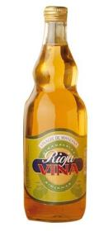
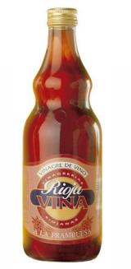
Vinagres de Frutas
El Vinagre de Manzana Riojavina está elaborado con manzanas seleccionadas, a partir de sidra natural, no de mosto concentrado.
Referencia: 14
Precio: 0,90 € (botella vidrio 50 cl.)
Nuestro vinagre de vino a la frambuesa está elaborado con vinos seleccionados. Úselo en ensaladas aderezadas con nata líquida y vinagre a la frambuesa o para suavizar frutas, en especial fresas.
Referencia: 15
Precio: 0,90 € (botella vidrio 50 cl.)

Slide 11
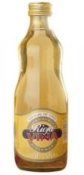
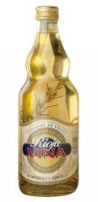
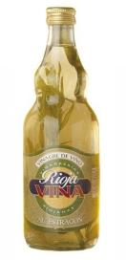
Vinagre a las hierbas
Botella de vidrio de 50 cl, con tapón vertedor especial para vinagre
Elaborado con vinos seleccionados y:
ajos de calidad, ideal para preparar unos boquerones en vinagre al ajo, ensalada de escarola o asar una lubina. (ref. 16)
hierbas frescas. Úsese para preparar un cordero asado, aderezar una exquisita ensalada o incluso como tratamiento para aclarar los cabellos y darles brillo. (ref. 17)
estragón de nuestra propia plantación, es un vinagre ideal para pescados, ensaladas de verduras o legumbres, etc. (ref. 18)
Precio: 0,90 €

Slide 12
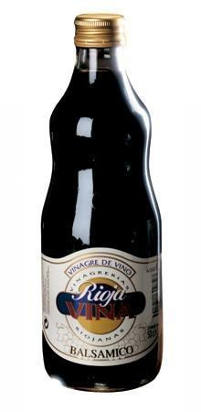
Vinagre Balsámico
Referencia: 19
El Vinagre Balsámico de Rioja Riojavina se diferencia por su sabor agridulce, gran suavidad y color oscuro con reflejos castaños. Un toque delicatessen para ensaladas refinadas, marinados de verduras crudas y cocidas, cócteles, helados, etc. Perfuma la carne a la brasa y aromatiza las ensaladas de fruta.
Botella de vidrio de 50 cl y tapón vertedor especial para vinagre
Precio: 1,50 €

Slide 13
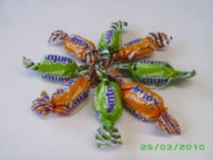
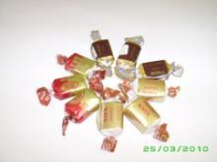
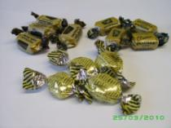
Caramelos El Avión
Caramelos El Avión es una empresa fundada en Logroño en 1928. Su especialidad son las pastillas de café con leche, aunque sus productos, siempre de gran calidad, han ido evolucionando y adaptándose a los nuevos gustos.
Presentación: bolsa de 1 kg
Especialidades:
Nata (ref. 22)
Moka (ref. 23)
Crema (ref. 24)
Precio: 7,00 €
Clásicos:
Café con leche (ref. 25)
Toffe de chocolate (ref. 26)
Precio: 9,00 €
Balsámicos:
Miel (ref. 20)
Menta (ref. 21)
Precio: 7,00 €

Slide 14
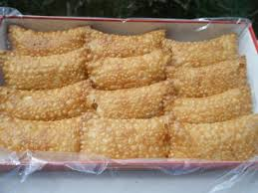
fardelejos
Nuestro proveedor es “La Queleña”.
Son unos dulces que nos dejaron los árabes en el Valle del Cidacos durante la ocupación en los siglos IX y X, entonces eran conocidos como Fardeles.
Se elaboran a partir de un hojaldre muy fino cortado en cuadrados . Se rellenan con una exquisita mezcla a base de almendra rayada, huevo y azúcar.
La mezcla se envuelve con el hojaldre y toma una forma rectangular. Después de fritos, se espolvorean con azúcar glasé.
Caja 6 unidades: 4,20 €
(Referencia 28)
Caja 12 unidades: 7,20 €
(Referencia 29)

Slide 15
Conservas vegetales

Slide 16
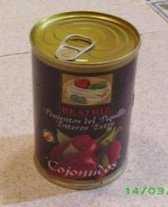
Pimientos del piquillo
Referencia: 30
Los pimientos del piquillo riojanos tienen una merecida fama en las cocinas de los mejores restaurantes españoles.
Cultivados en la huerta de la rivera del Ebro, asados a la leña y pelados a mano siguiendo un esmerado proceso artesanal.
Enteros y de calidad extra, son especiales para rellenar.
Presentados en lata de ½ k, de 18 a 22 frutos, es lo que en La Rioja se denomina un producto “cojonudo”
Precio: 2,80 €

Slide 17
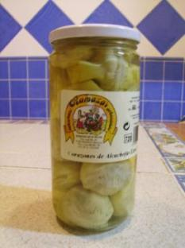
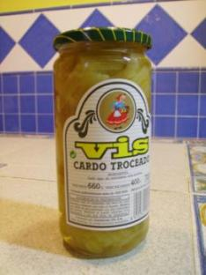
Verduras de la Ribera del Ebro
De calidad extra, peladas a mano y elaboración artesanal
Corazones de alcachofas Cardo
Referencia: 31 Referencia: 32
Peso: 660 grs. 14/16 frutos Peso: 660 grs.
Precio: 3,40 € Precio: 1,00 €

Slide 18
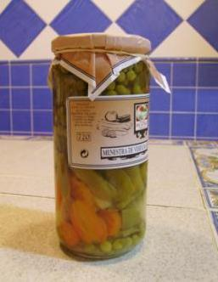
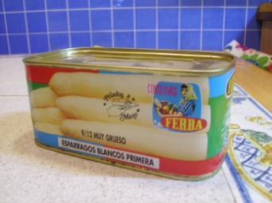
Verduras de la Ribera del Ebro
De calidad extra, peladas a mano y elaboración artesanal.
Espárragos muy gruesos Menestra Navarra
Referencia: 33 Referencia: 34
Peso: 660 grs. 13/16 frutos Peso: 660 grs.
Precio: 4,20 € Precio: 2,20 €

Slide 19
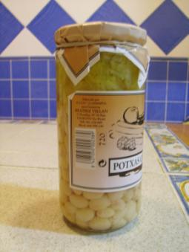
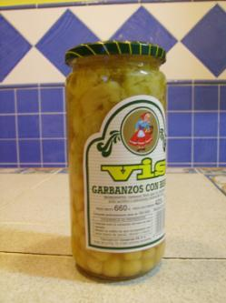
Nuestras legumbres
Pochas con berza
(ref. 35) Peso: 660 grs.
Precio: 2,20 €
Garbanzos con berza
(ref. 36) Peso: 660 grs.
Precio: 1,75 €

Slide 20
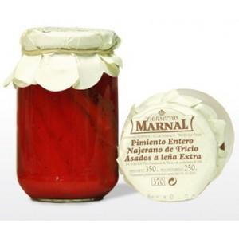
Pimientos Najeranos
Nuestro proveedor es “Conservas Beatriz”.
Pimiento najerano en tiras de primera.
Los pimientos najeranos de la IPG Pimiento Riojano son autóctonos.
Son pimientos de color rojo firme y carnoso. Sabrosos, de textura delicada, no pican, no tienen acidez y resultan finos y agradables al paladar.
En tarro de cristal de 445 grs.
Referencia: 37
Precio: 2,40 €

Slide 21
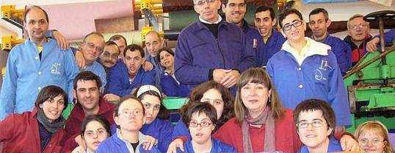
Artesanía con CORAZÓN
Asociación Riojana Pro Personas con Discapacidad
Intelectual (ARPS)

Slide 22
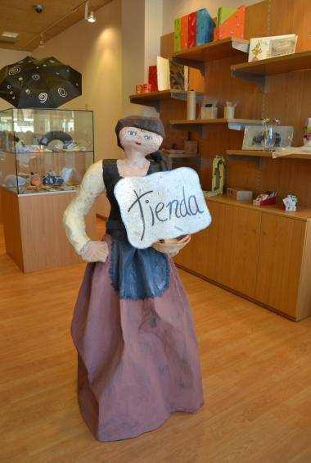
ARPS
Artículos especiales hechos a
mano por personas con
discapacidad intelectual.
Regalos especiales para
personas y momentos
especiales.

Slide 23
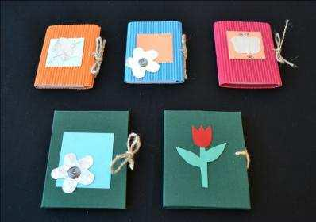
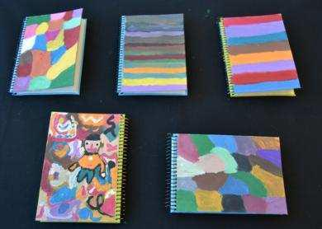
Libretas y Agendas
2,50 €
Libreta
Referencia 39
Agenda mini
Referencia 38
3,00 €

Slide 24
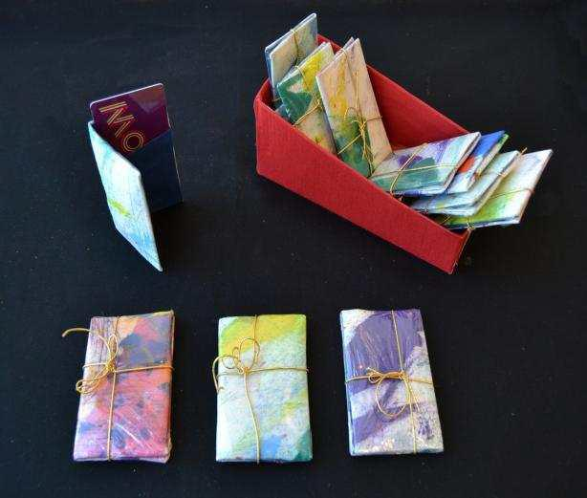
Fundas para bonobús
2,50 €
Referencia 40

Slide 25
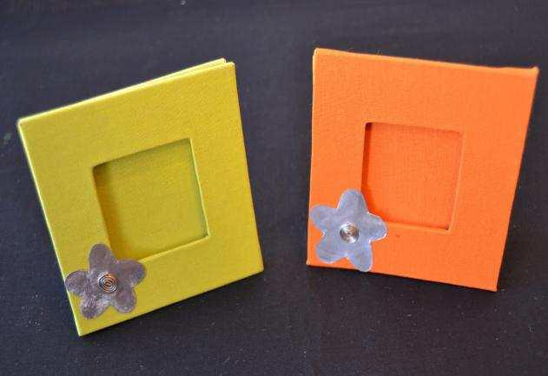
Marcos de fotos
2,50 €
Referencia 41

Slide 26
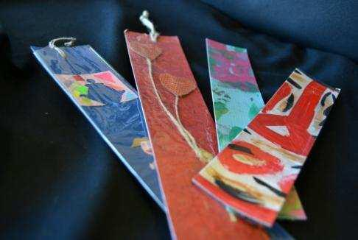
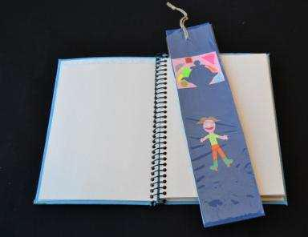
Marcapáginas
Referencia 42
1,00 €

Slide 27
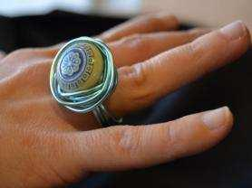
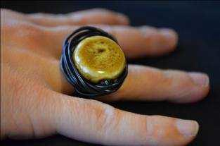
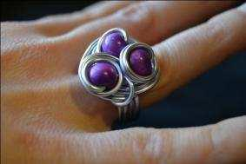
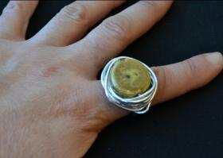
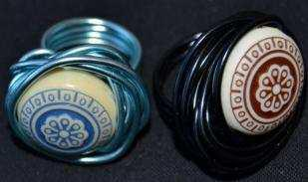
Anillos
43-A
43-C
43-B
2,50 €
43-D
43-E
Referencia 43

Slide 28
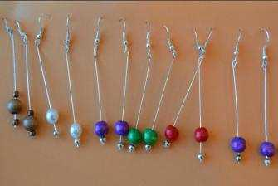
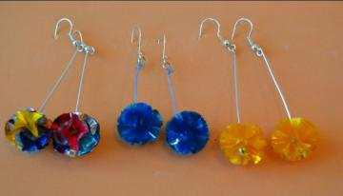
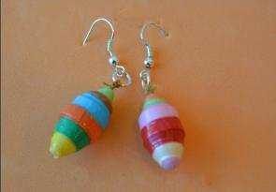
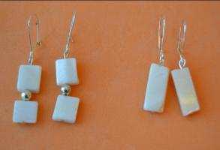
Pendientes
44-A
44-B
2,00 €
Referencia 44
44-D
44-C

Slide 29
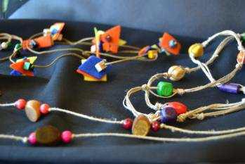
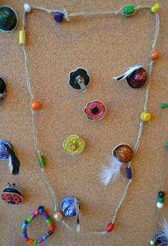
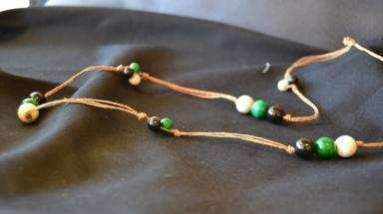
Collares
3,00 €
Referencia 45

Slide 30
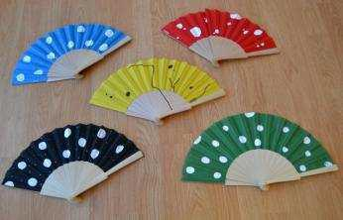
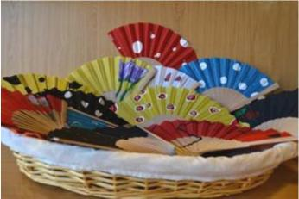
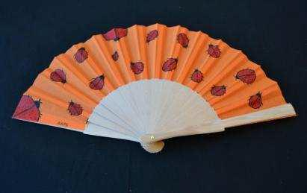
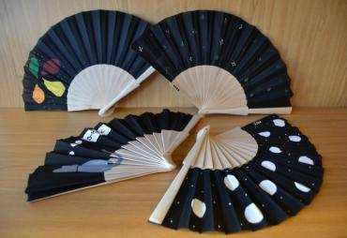
Abanicos
3,00 €
Referencia 46

Slide 31
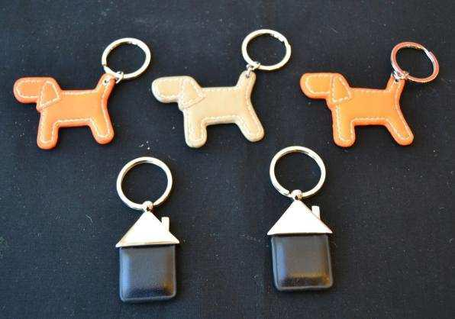
Llaveros
2,50 €
47-A
Referencia 47
47-B

Slide 32
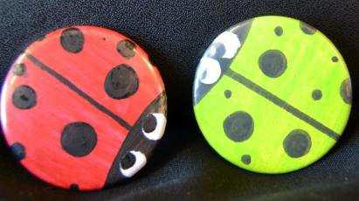
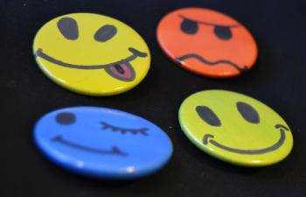
Chapas
0,50 €
Referencia 48

Slide 33
Posavasos
De cristal
Dos unidades
Referencia 49
3,00 €

Slide 34
Artesanía de ASPACE
Cada pieza es única, y totalmente artesanal.
Realizadas por personas con parálisis cerebral.
Fabricadas en poliespan y pintadas a mano .
Precio unidad: 1,00 €
Flores (ref. 50)
Piruletas (ref. 51 )
Corazones (ref. 52 )
1,00 €

Slide 35
Nuestros datos de contacto son:
Numero de teléfono: 941287932
Dirección: República Argentina 68, 26007, Logroño
Correo electrónico: innouvadores.cosmegarcia@gmail.com
¡¡¡ OS ESPERAMOS!!!

